Slide 1
Název | Minerály 4
Předmět, ročník | Zeměpis, 1. ročník
Tematická oblast | Fyzickogeografická sféra
Anotace | Minerály – vlastnosti minerálů – barva,habitus. Prezentace učiva doplněná fotografiemi a závěrečným opakováním.
Klíčová slova | minerál, barva minerálů, barva vrypu, habitus – prismatický, stébelnatý, celistvý, dendritický, vláknitý, stébelnatý
Autor | Mgr. Václav Hubáček
Datum | 15. 9. 2013
Škola | Gymnázium Jana Opletala, Litovel, Opletalova 189
Projekt | EU peníze středním školám, reg. č.: CZ.1.07/1.5.00/34.0221

Slide 2
Minerály 4
barva, barva vrypu, habitus
Hu2_5

Slide 3
Barva
nápadný určující znak
mnohé minerály se vyskytují v různých barvách

Slide 4
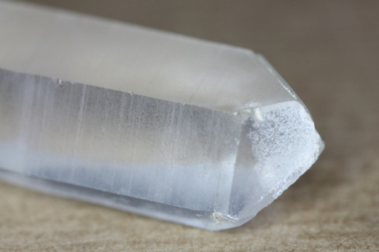
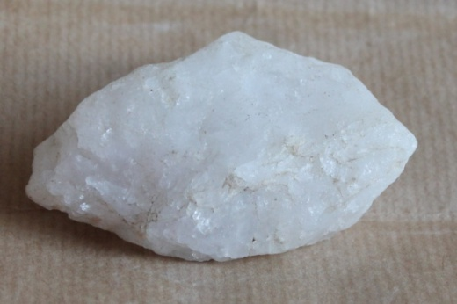
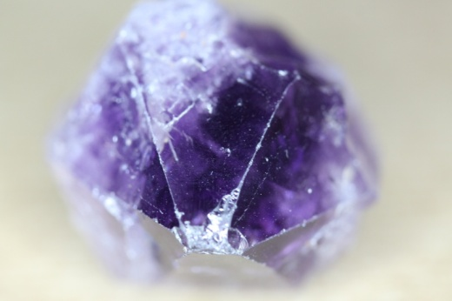
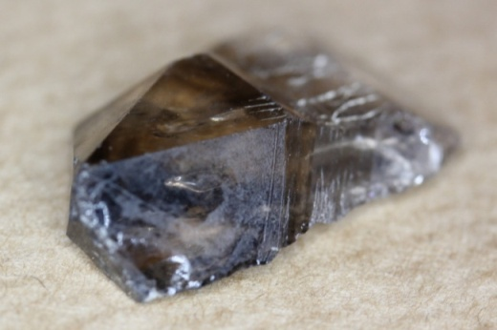
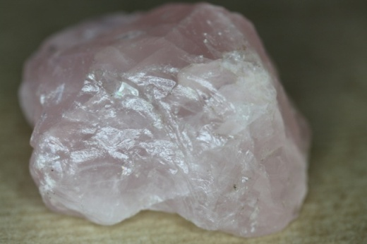
Barva
barevné odrůdy křemene
bezbarvý (křišťál)
bílý (mléčný křemen)
nachová, fialová (ametyst)
hnědočerná (záhněda)
žlutá (citrín)
růžová (růženín)

Slide 5
Barva vrypu
barva nerostného prášku
získává se třením nerostu o neglazurovaný porcelán
lepší diagnostický prostředek než barva – mnohem stálejší

Slide 6
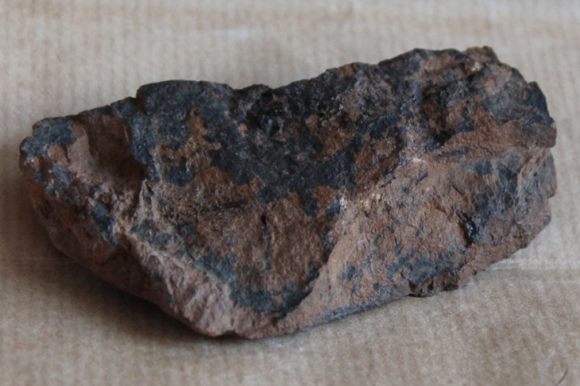
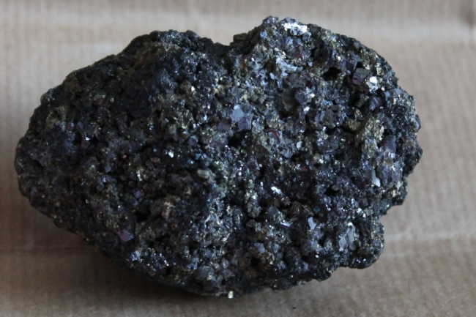
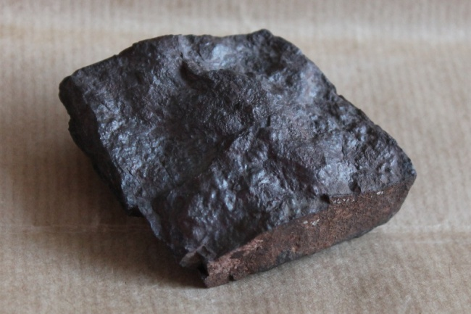
Barva vrypu
červenohnědá
šedá
červená

Slide 7
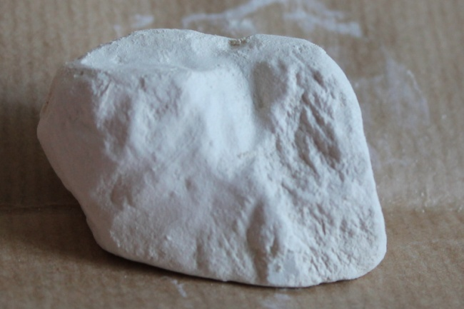
Habitus (celkový vzhled)
prismatický (křišťál)
všude stejný příčný průřez
celistvý (kaolinit)
tvar s nedostatkem zrnitosti

Slide 8
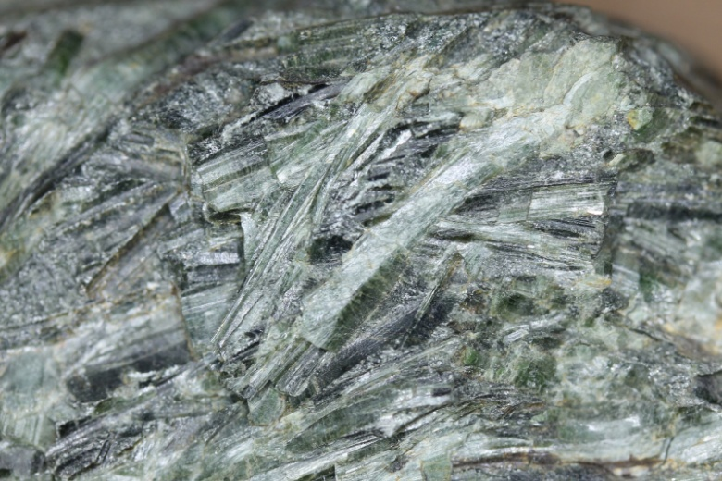
Habitus (celkový vzhled)
dendritický (měď)
připomíná rostlinu
stébelnatý (turmalín)
připomíná stébla nebo čepele nože

Slide 9
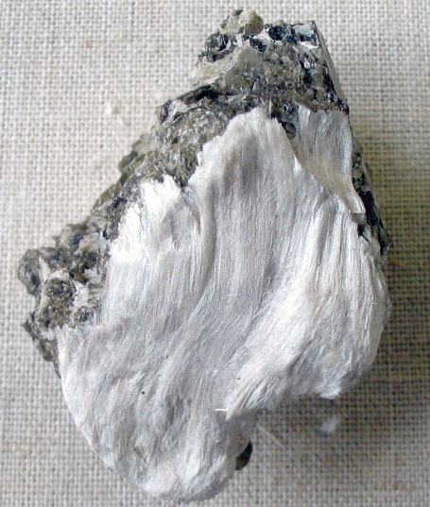
Habitus (celkový vzhled)
vláknitý (azbest)
jemná vlákna
jehlicovitý (tremolit)
tenké jehlicové shluky

Slide 10
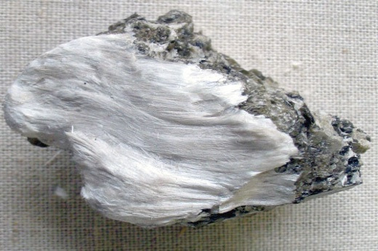
Určete název a habitus nerostu:
azbest
turmalín
kaolinit
křišťál
vláknitý
stébelnatý
celistvý
prismatický

